Slide 1

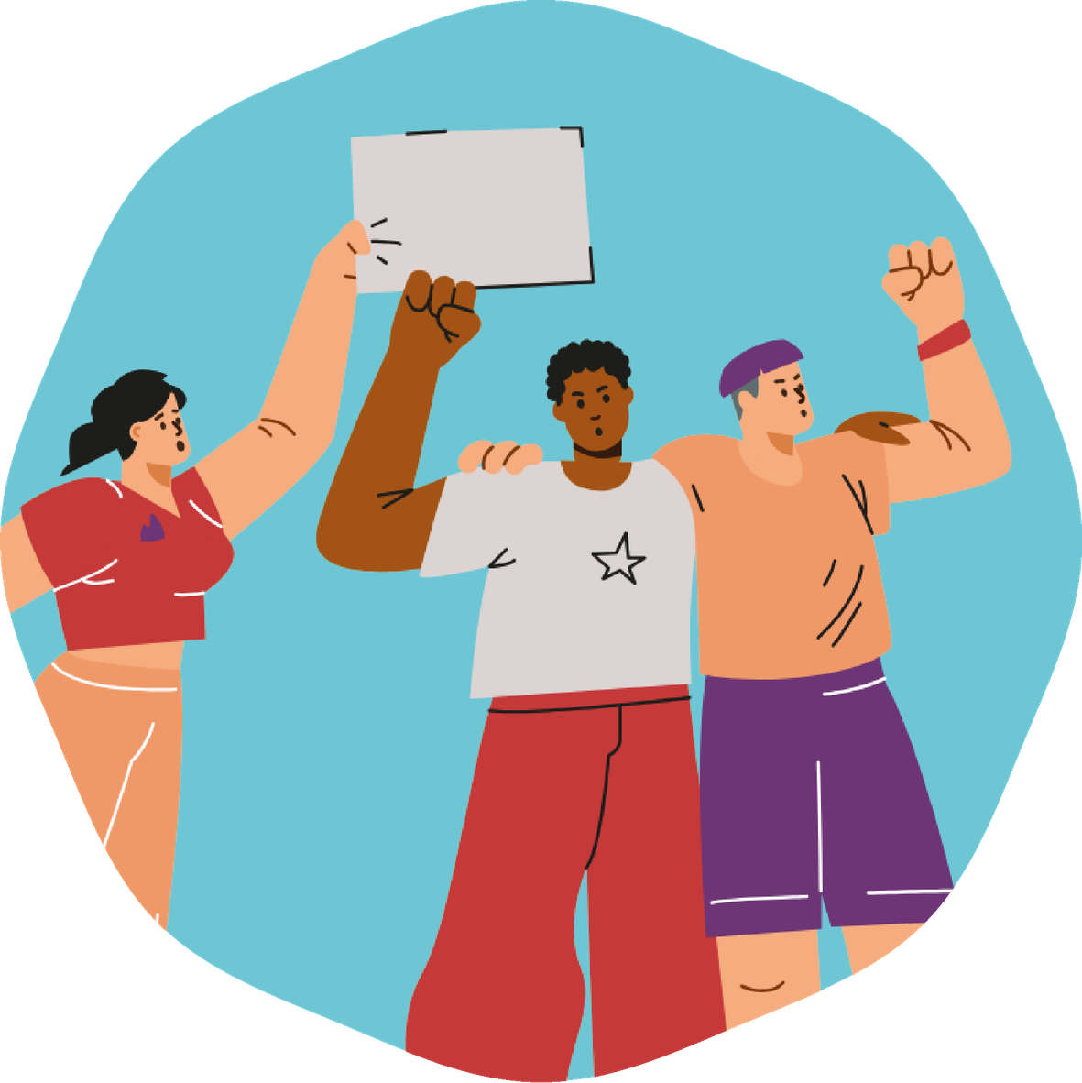
Mòdul 9
Drets de la infància
Quins drets tinc? Com es viuen en el meu entorn i al món?
1r i 2n d’ESO

Slide 2
Avui explorarem:
01
Quins drets tenim com a adolescents
02
Com es viuen a l’escola i al món
03
Què podem fer per protegir-los

Slide 3
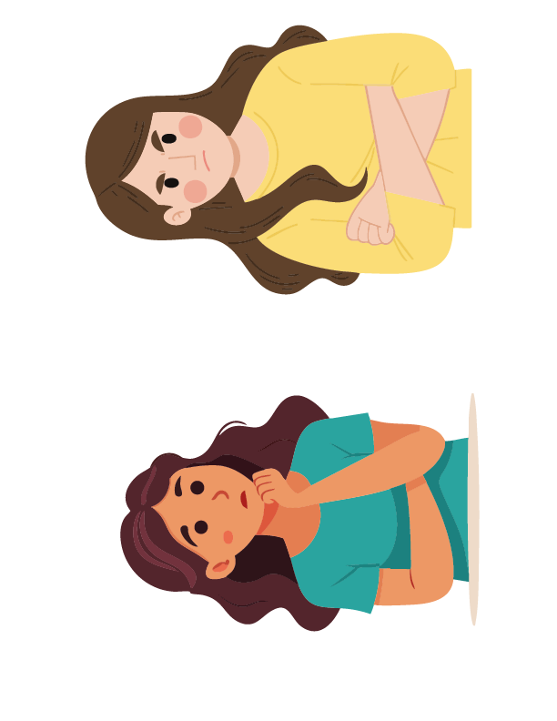
En aquest mòdul
  Ningú jutja, ningú es riu dels altres.
  Cada opinió és vàlida.
  Pots participar o escoltar.
  Respectem experiències i emocions.

Slide 4
Dia 1. Descobrir els drets
Activitat 1.1
Imatge oculta i lectura crítica

Slide 5
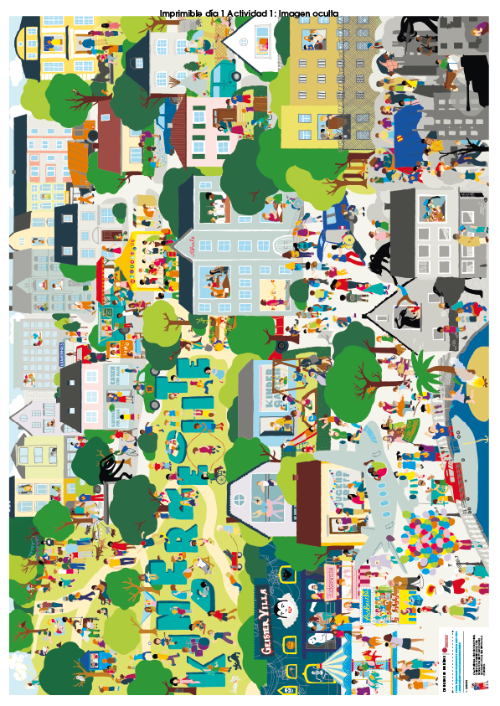
Què farem:
  Observar la imatge en silenci.
  Compartir primeres impressions i emocions.
  Detectar senyals de desigualtat, pressió o bon tracte.
  Relacionar l’escena amb experiències reals.
Si estiguessis a l’escena, com et sentiries?

Slide 6
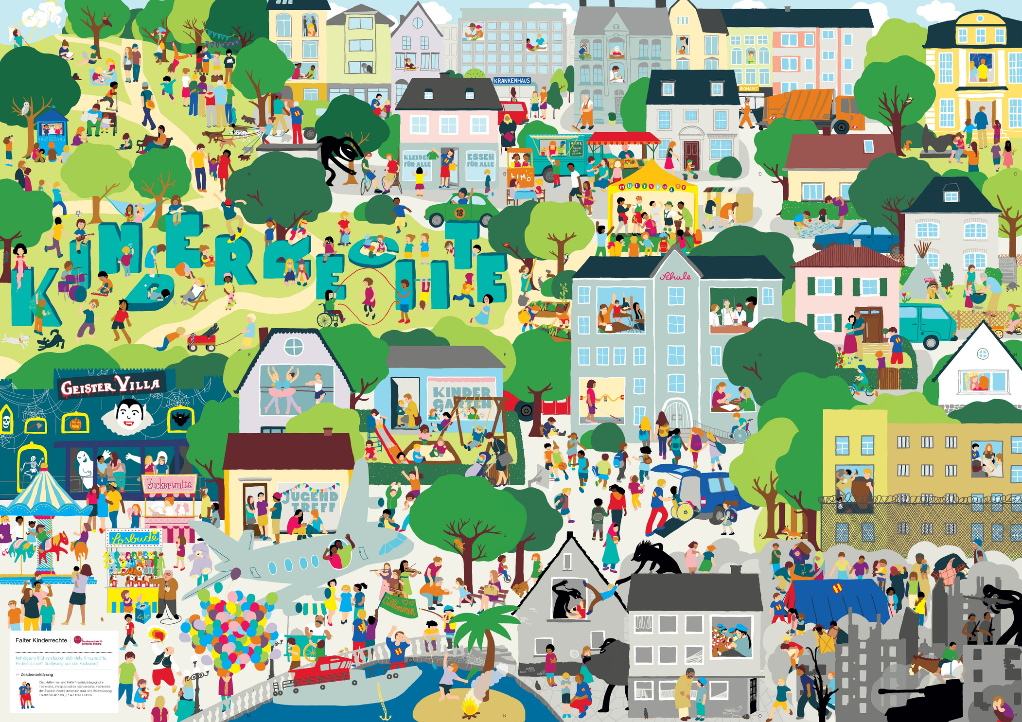

Slide 7
Activitat 1.2
Identifiquem drets en escenes

Slide 8
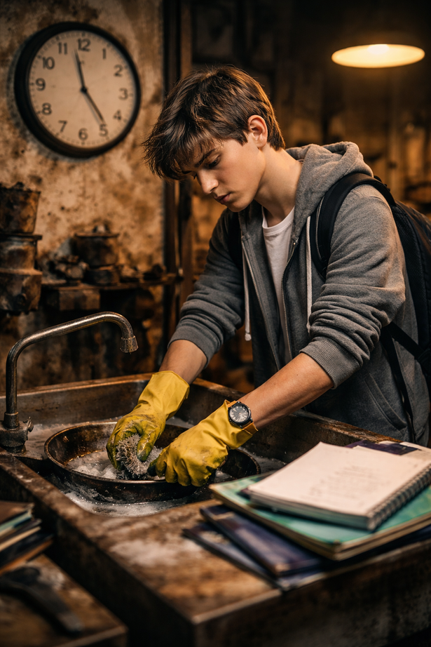
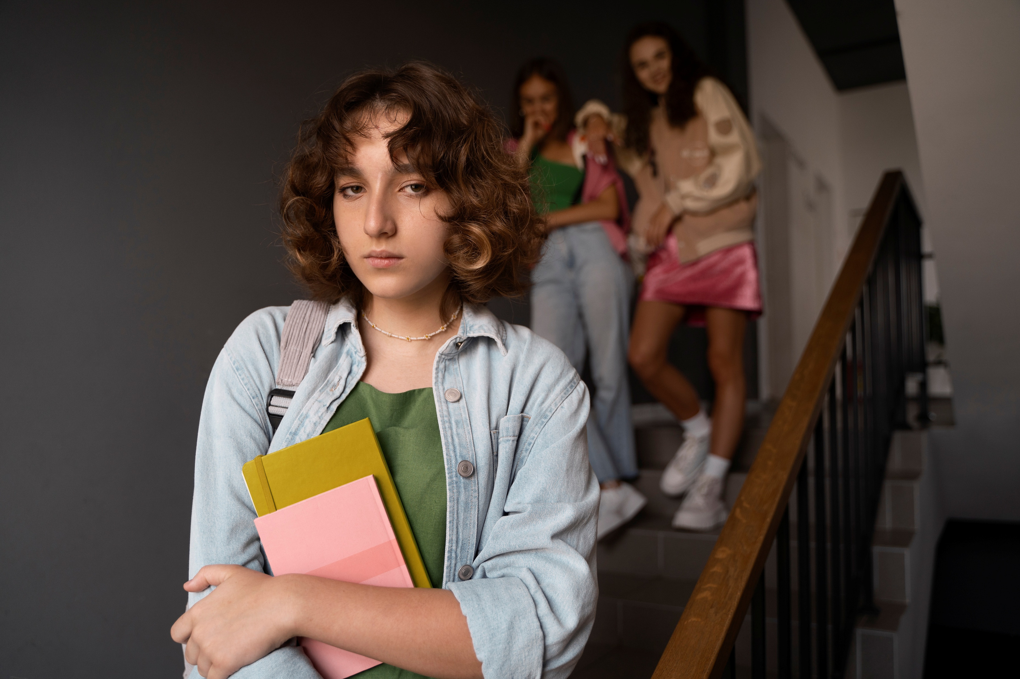
Materials
  Llista visible de drets
  Pissarra o paper continu
Què farem?
  Analitzar imatges reals.
  Identificar quin dret podria estar en joc.
  Justificar-ho amb evidències visuals.
  Debatre en parelles i després en grup.

Slide 10
Quin dret es vulnera?
Què hauria de canviar perquè aquest dret es respecti?
Qui podria intervenir i de quina manera?

Slide 11
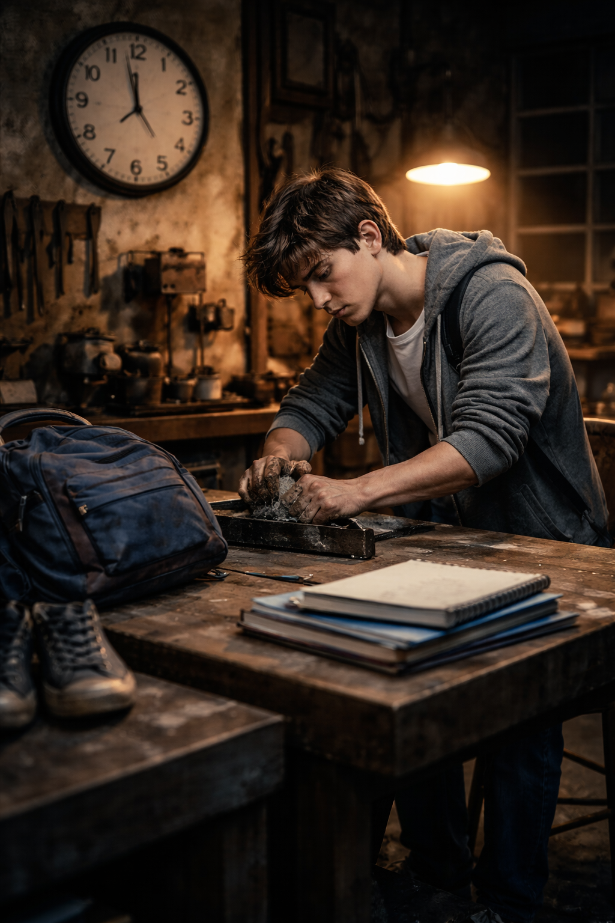
Quin dret es vulnera?
Què hauria de canviar perquè
aquest dret es respecti?
Qui podria intervenir i de quina manera?

Slide 12
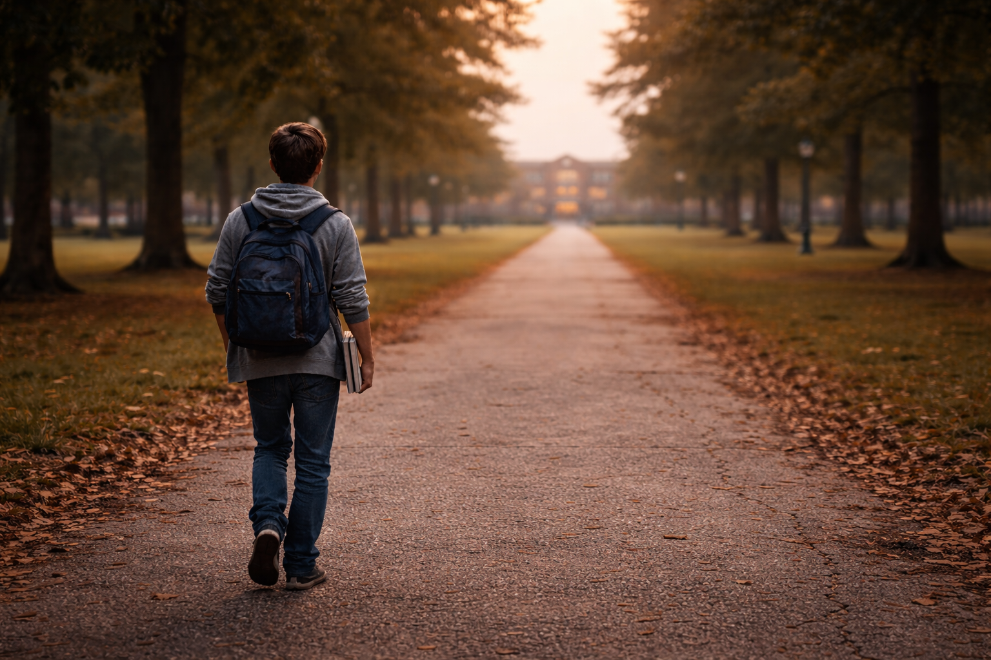

Slide 13
Quin dret es vulnera?
Què hauria de canviar perquè aquest dret es respecti?
Qui podria intervenir i de quina manera?

Slide 14
Activitat 1.3
Dilemes ètics de la vida quotidiana

Slide 15
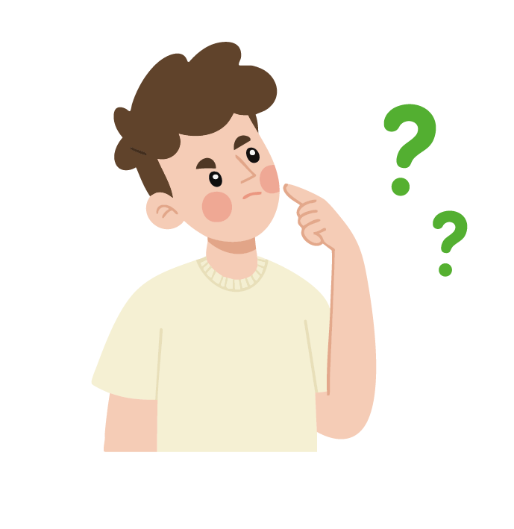
Quina opció seria més justa i per què?
Materials
  Targetes amb dilemes
  Pissarra per recollir idees
Què farem?
  Llegir dilemes reals de l’entorn adolescent.
  Identificar el dret implicat.
  Explorar opcions i conseqüències.
  Fer un mini debat argumentat.

Slide 16
01
Quins drets estan implicats?
  Igualtat / No discriminació
  Participació
  Educació justa i inclusiva
En classe, sempre trien les mateixes persones per representar el grup i a altres mai no els donen l’oportunitat.
02
On apareix el conflicte ètic?
  Sempre es prioritzen les mateixes persones
  Es vulnera el principi de justícia
  Es normalitza l’exclusió
03
Quines opcions tindria la persona afectada?
  Expressar com se sent
  Demanar una oportunitat directament
  Buscar suport
  Reflexionar col·lectivament

Slide 17
01
Quin dret/s estan implicats?
  Respecte i dignitat personal
  Igualtat i no-discriminació
  Entorn segur
  Integritat moral i emocional
Fan bromes “de broma”, però sempre sobre la mateixa persona i ja no semblen gracioses.
02
On apareix el conflicte ètic?
  Bromes unidireccionals.
  Es justifica el dany dient que és “només una broma”.
  Es prioritza la diversió pròpia davant del benestar d’una persona concreta.
03
Quines opcions tindria la persona afectada?
  Dir clarament que li molesta
  Demanar suport
  Allunyar-se de la situació
  Sol·licitar mediació

Slide 18
01
Quins drets estan implicats?
  Igualtat d’oportunitats
  Educació
  No discriminació
  Tracte just
Un estudiant s’endarrereix en els treballs perquè no té accés als mateixos recursos que els altres.
02
On apareix el conflicte ètic?
  S’exigeix el mateix resultat a tothom sense considerar que no tots parteixen de les mateixes condicions.
  La responsabilitat del retard s’atribueix únicament a l’estudiant, ignorant el context.
03
Quines opcions tindria la persona afectada?
  Dir clarament que li molesta
  Demanar suport
  Allunyar-se de la situació
  Sol·licitar mediació

Slide 19
Dia 2. Drets al món
Activitat 2.1
Preguntes que desperten consciència global
“I si...?”

Slide 20
Com canviaria el teu dia si això fos real?
Materials
  Llista de preguntes “I si...?”
  Pissarra o paper continu
I si no poguessis expressar el que penses perquè seria perillós?
I si no poguessis anar a l’escola cada dia?
Què farem?
  Imaginar escenaris reals de desigualtat global.
  Debatre com canviaria la nostra vida en aquesta situació.
  Identificar impactes, drets afectats i emocions.
I si no hi hagués cap adult que et cuidés quan estàs malalt/a?
I si decidissin per tu coses importants per a la teva vida?

Slide 21
I si no poguessis expressar el que penses perquè és perillós?
Dret vulnerat
Impacte en la teva vida
Quina emoció afectaria?
Dret a la llibertat d’expressió
  Callaries per por, encara que alguna cosa sigui injusta.
  No podries defensar-te ni defensar els altres.
  Es limitaria la teva participació a classe i en la societat.
  Por
  Tristesa
  Frustració
  Impotència
Poder dir el que penses sense por és un dret fonamental.

Slide 22
I si decidissin per tu coses importants per a tu?
Dret vulnerat
Impacte en la teva vida
Quina emoció afectaria?
Dret a ser escoltat
  Sentiries que no tens control sobre la teva pròpia vida.
  Podries prendre camins que no desitges o que no et representen.
  Es reduiria la teva confiança en tu mateix/a.
  Et costaria aprendre a decidir i assumir responsabilitats.
  Por
  Tristesa
  Frustració
  Impotència
  Enuig
  Inseguretat
Totes les persones, especialment els nens, nenes i adolescents, tenen dret que la seva opinió sigui tinguda en compte.

Slide 23
I si no poguessis anar a l’escola cada dia?
Dret vulnerat
Impacte en la teva vida
Quina emoció afectaria?
Dret a l’educació
  Tindries menys oportunitats en el futur.
  Podries perdre la motivació per aprendre.
  Aprendries menys i podries quedar-te enrere.
  Et costaria seguir el ritme de la classe.
  Preocupació
  Tristesa
  Vergonya
  Inseguretat
Totes les nenes, nens i adolescents tenen dret a rebre una educació regular i de qualitat.

Slide 24
Activitat 2.2
Històries reals del món

Slide 25
Quina part d’aquesta història t’ha impactat més?
Materials
  Històries del B2.3
  Fitxes d’anàlisi
  Diccionari visual de drets (opcional)
Amina treballa en una fàbrica per ajudar la seva família.
Bangladesh
Sofía és discriminada per parlar una altra llengua.
Bolívia
Què farem?
  Llegir històries reals d’adolescents d’altres països.
  Identificar el problema principal i el dret vulnerat.
  Analitzar causes, conseqüències i emocions.
  Compartir conclusions en grup.
Lucas no pot jugar a l’aire lliure per la violència al seu barri.
Brasil

Slide 26
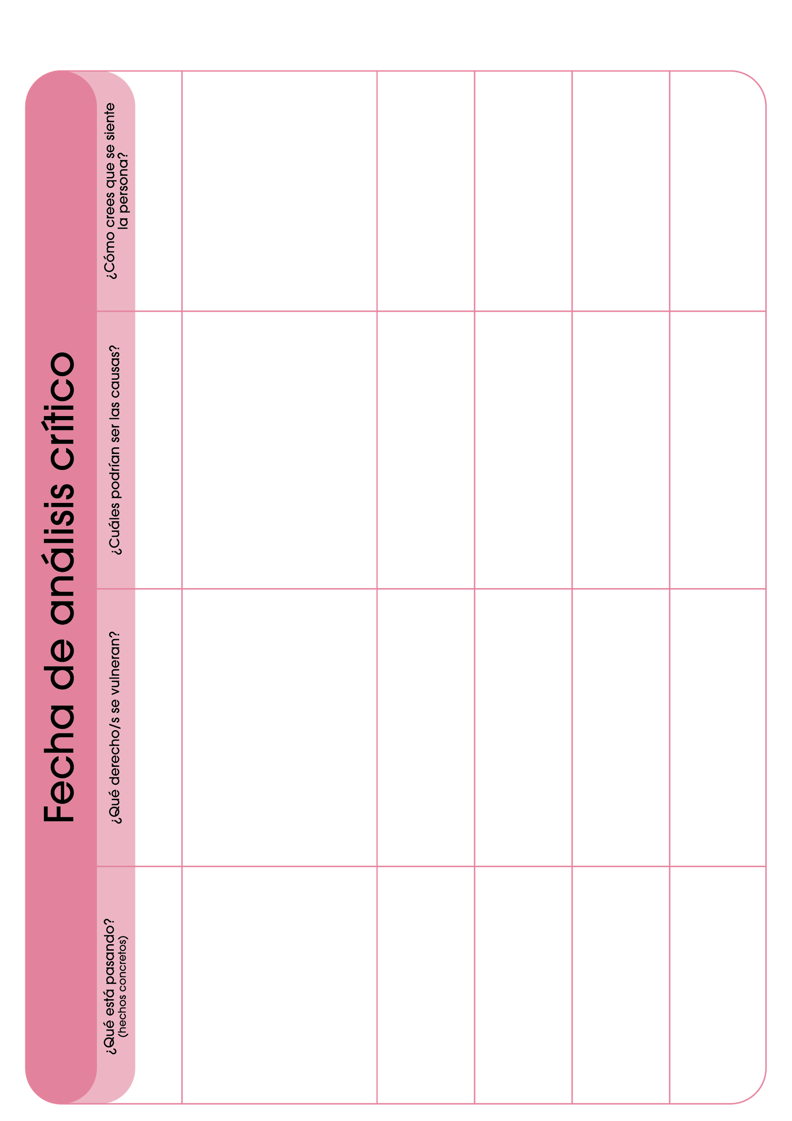
Valeria no pot assistir a l’escola alguns dies
  Dret a l’educació
  Dret a la igualtat d’oportunitats
  Dret a la salut
  Dret a l’aigua
  Escassetat d’aigua
  Infraestructura insuficient
  Pobresa o manca d’inversió pública
  Llunyania dels punts d’abastiment
  Gestió desigual del recurs
  Preocupada
  Frustrada
  Trista
  Impotent
Mèxic
La Valeria falta a l'escola alguns dies perquè no hi ha aigua a la seva comunitat.

Slide 27
Lucas no pot sortir a jugar ni utilitzar els espais públics per situacions de violència
  Dret a la seguretat i a la protecció
  Dret al descans i al joc
  Dret al desenvolupament infantil
  Dret a la salut
  Violència al barri
  Manca de seguretat pública
  Absència d’espais recreatius segurs
  Desigualtat social i pobresa
  Escassa presència de programes comunitaris
  Por
  Tristesa
  Frustració
  Inseguretat
En Lucas no pot jugar a fora a causa de la violència al seu barri.
Brasil

Slide 28
Martina rep pressió contínua a les xarxes socials, cosa que afecta negativament la seva autoestima i el seu benestar emocional.
  Dret al benestar emocional i a la salut mental
  Dret a la dignitat i al respecte
  Dret al desenvolupament personal
  Dret a un entorn segur
  Comparació constant
  Pressió social
  Comentaris negatius o crítiques
  Manca d’educació digital i emocional
  Algoritmes que reforcen estereotips
  Ansietat
  Angoixa
  Tristesa
  Inseguretat
La Martina sent una pressió constant a les xarxes socials, la qual cosa està afectant la seva autoestima.
Argentina

Slide 29
Dia 3. Xarxa de suport
Activitat 3.2
La nostra escola amb més drets

Slide 30
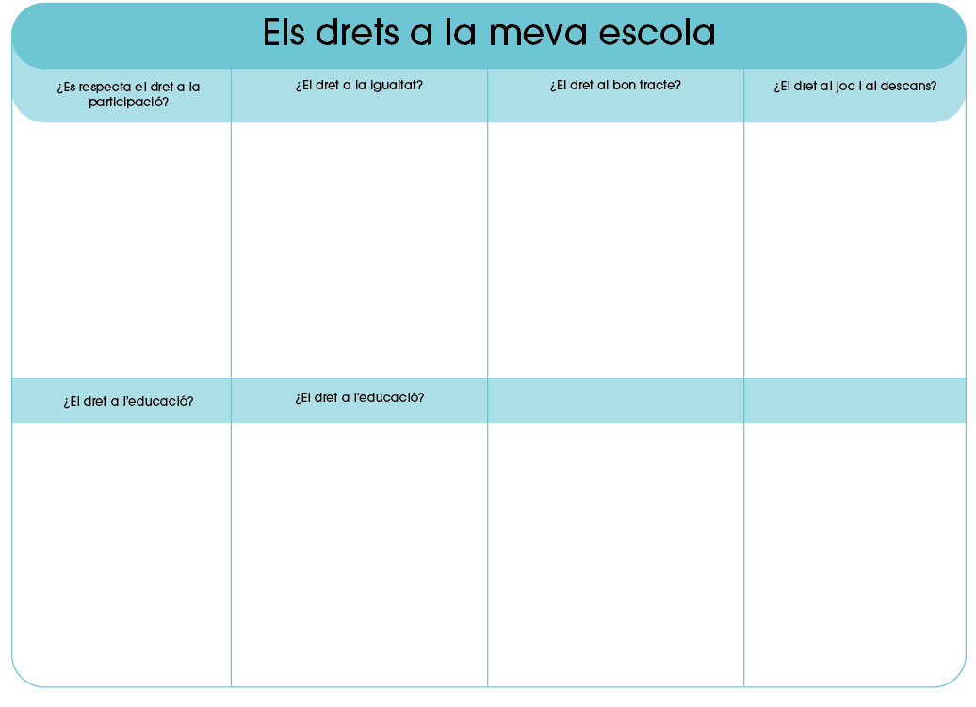
Què podem canviar nosaltres per millorar aquest dret?
Materials
  Cartolines grans
  Plantilla de 4 apartats (Dret / Problema / Acció / Impacte)
  Retoladors, colors, adhesius
Què farem?
  Dissenyar projectes reals liderats per l’alumnat.
  Proposar accions concretes, simples i aplicables.
  Crear pòsters creatius.
  Presentar els projectes en 1–2 minuts.

Slide 31
Quina solució seria realment útil?
Què podem fer els estudiants sense dependre totalment dels adults?
Què necessitaríem perquè funcioni?

Slide 32
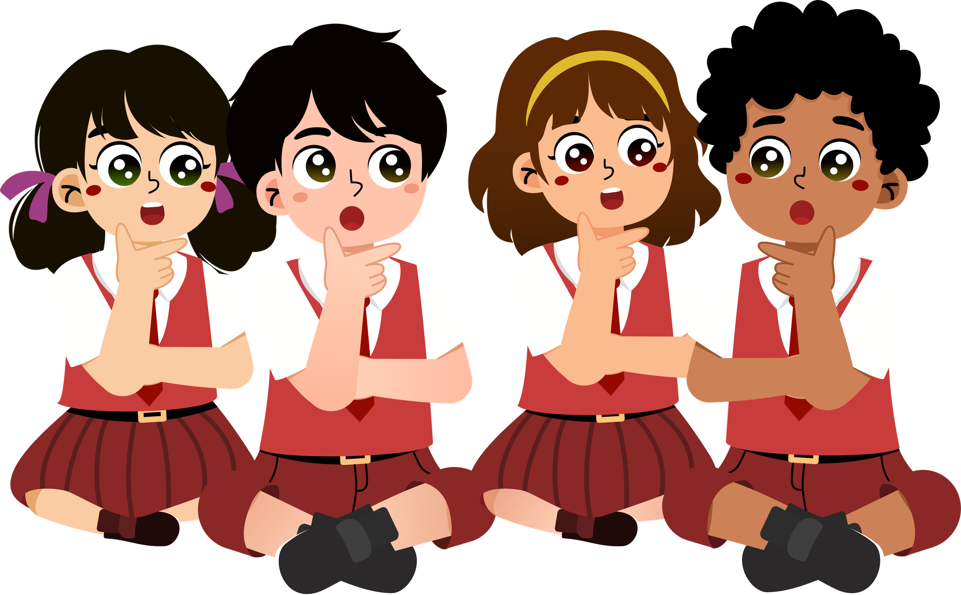
Quins obstacles podríem trobar?
Qui es beneficiaria d’aquesta acció?

Slide 33
Crearemos un cartel
Dret a ser escoltat
  Dret escollit
  Problema detectat
  Acció proposada
  Impacte esperat
  Eslògan o frase del grup
A vegades:
  Les decisions es prenen sense comptar amb tothom.
  Algunes opinions s’ignoren o es ridiculitzen.
  Fa por parlar per por de burles o càstigs.
  Sempre parlen les mateixes persones.
Solucions:
  Escoltar sense interrompre quan algú parla.
  Respectar totes les opinions, encara que no hi estiguem d’acord.
  Crear torns de paraula a classe o en grup.
  Animar a participar a qui parla menys.
Utilitza la teva imaginació i decora-ho com millor et faci sentir.
Impacte esperat:
  Tothom se sent valorat i respectat.
  Millora la convivència en el grup.
  Hi ha més participació i millors idees.
  Augmenta la confiança i el respecte mutu
“Parlar i escoltar ens uneix.”

Slide 34
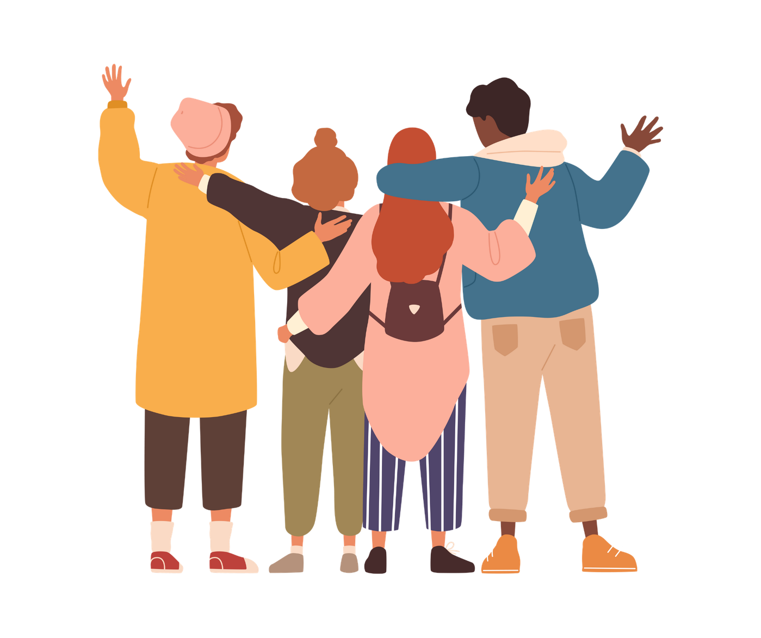
Recorda
Els drets viuen en:
  Les nostres decisions
  Com tractem els altres
  Com defensem la justícia
Tens el poder que es compleixin.

Slide 35


